Slide 1
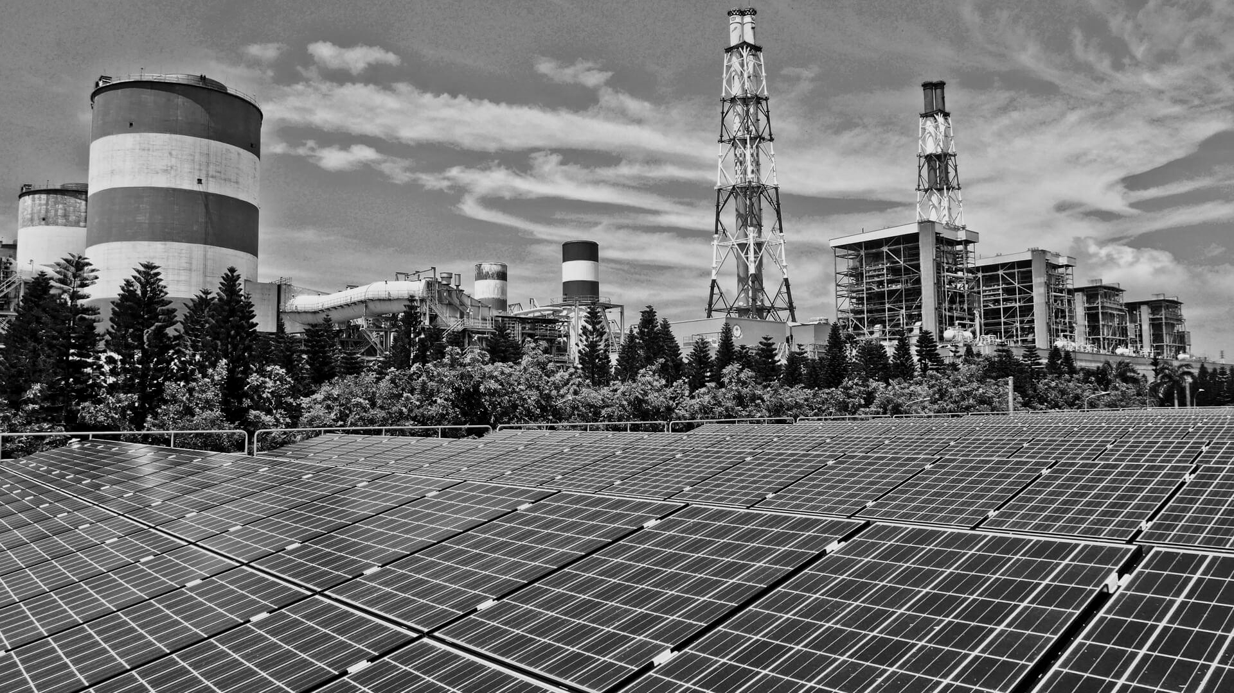
臺 灣 電 力 現 況
報告人：姚彥宇、張永義

Slide 2
目 錄
01
02
03
04
首頁 / 再生能源
火力發電
核能發電
電力預測

Slide 3
首 頁

Slide 4
為 什 麼
與生活密不可分
但大家並沒有特別關注
數據資源相對充足
怎 麼 做
簡潔明瞭的視覺
有趣互動引起好奇

Slide 5
元 件 化
選單 元件
SPLINE 3D元件
延展圖片元件
GOTOP 元件
<template>
<Loadingitem/>
<hamburger/>
<div class="area1">
<header3d/>
</div> </template>
動態柱狀圖元件
圓餅圖元件
分頁跳轉 & FOOTER元件
Notes:
1.分頁內不會有一堆程式碼，優化調整時在元件處理可以一目了然
2.不同分頁需要同功能時，可以快速引用

Slide 6
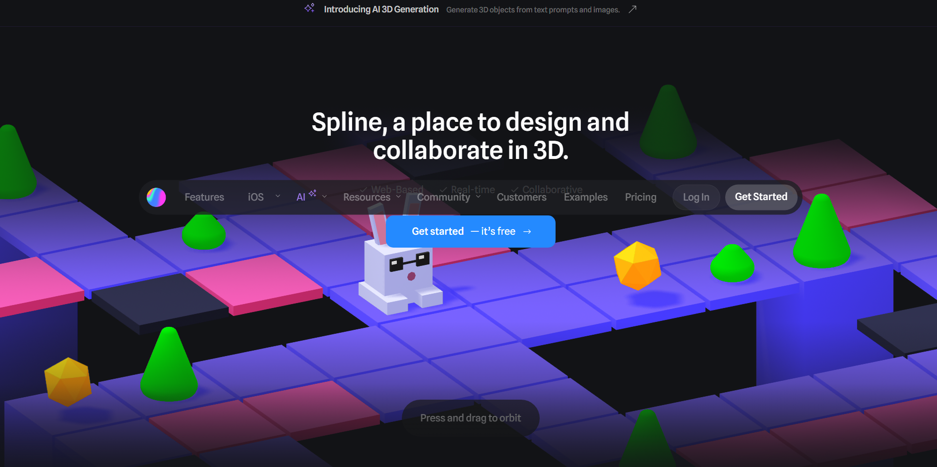
３Ｄ－ＳＰＬＩＮＥ
換頁ICON
https://my.spline.design/untitled-fd3b2c70f5eb25f51041f6b5817af601/
首頁3D
https://my.spline.design/-34384b613df33f4a5739c171b1b9c605/
再生3D
https://my.spline.design/untitled-03333ff0350716034eea5b63694b221d/
１．增加互動體驗
２．挑戰把3D物件引入網頁，並跟原本2D物件互動
３．學到新軟體、發現要引入３Ｄ物件會有那些延伸問題

Slide 7
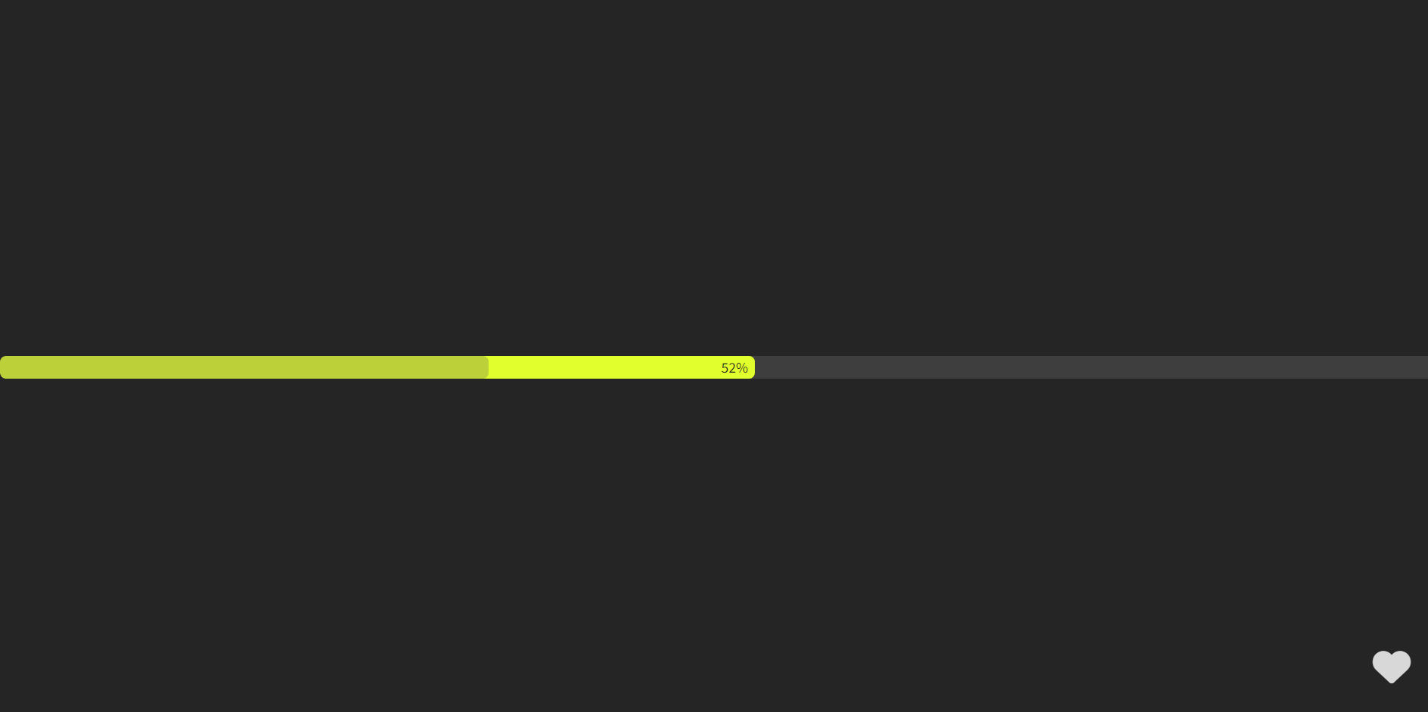
ＬＯＡＤＩＮＧ
為了解決３Ｄ加載問題

Slide 8
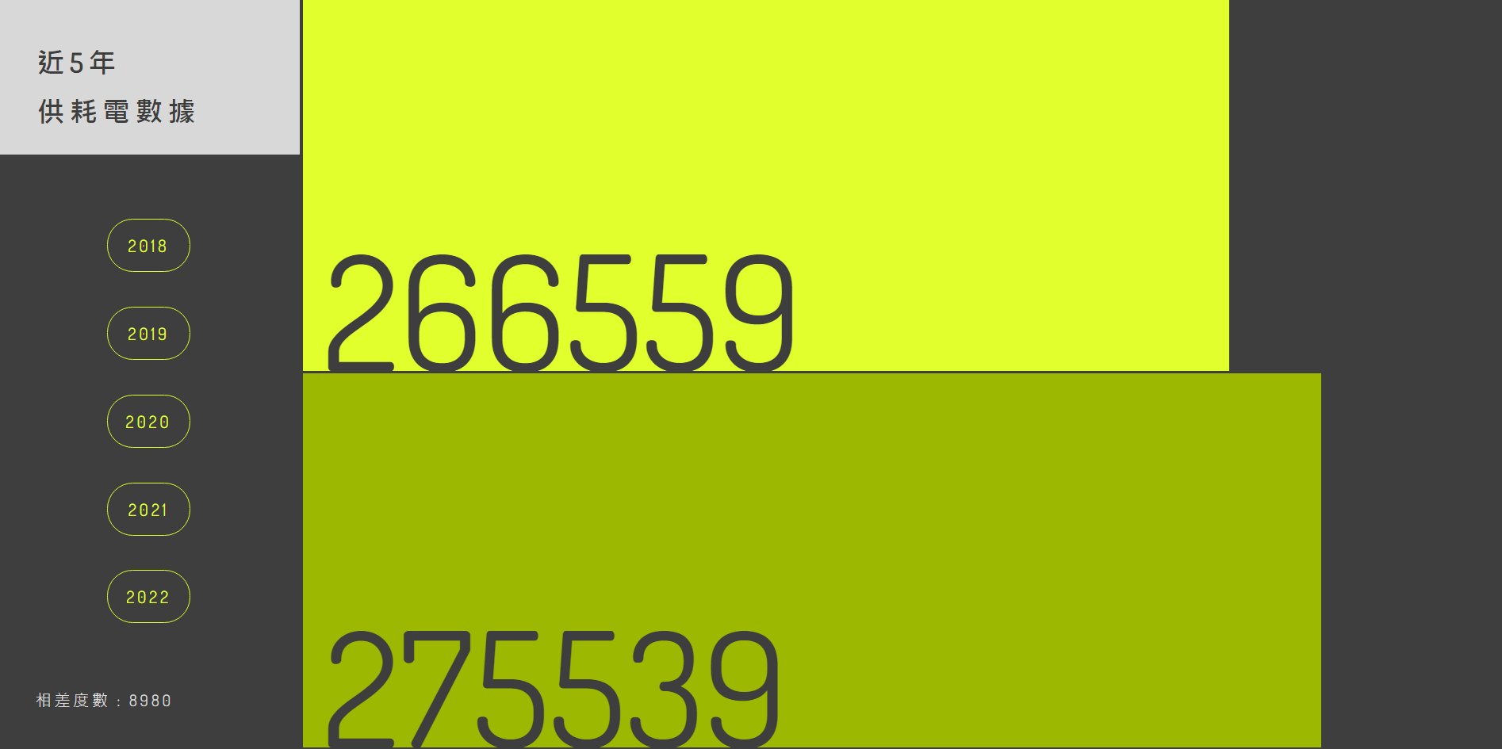
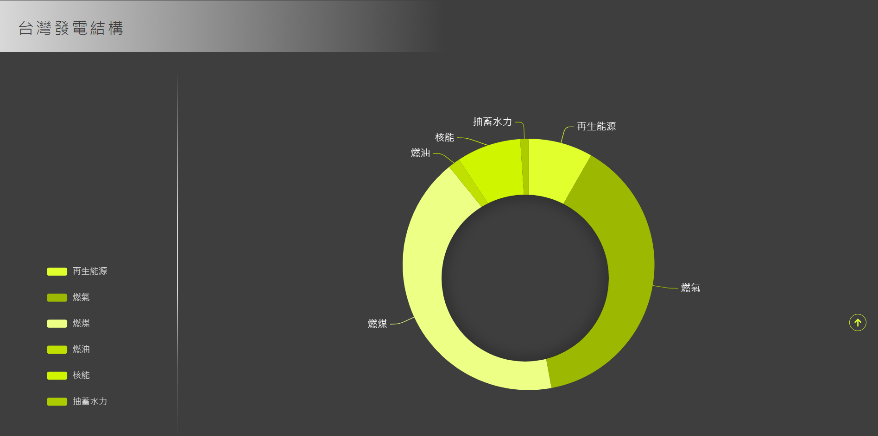
A P I / 圖 表
柱狀圖
Echarts 插件
https://echarts.apache.org/zh/option.html#legend

Slide 9
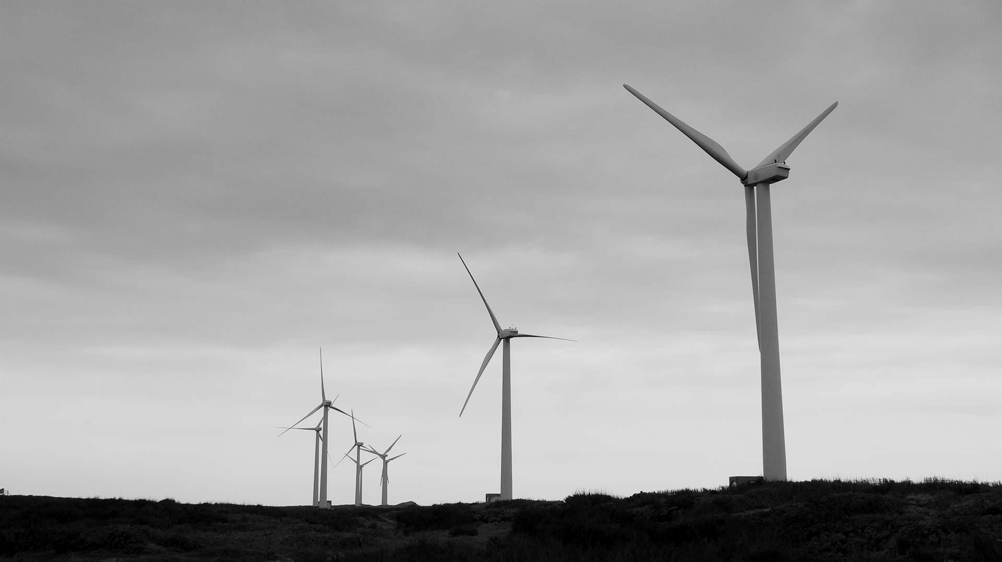
再 生 能 源

Slide 10
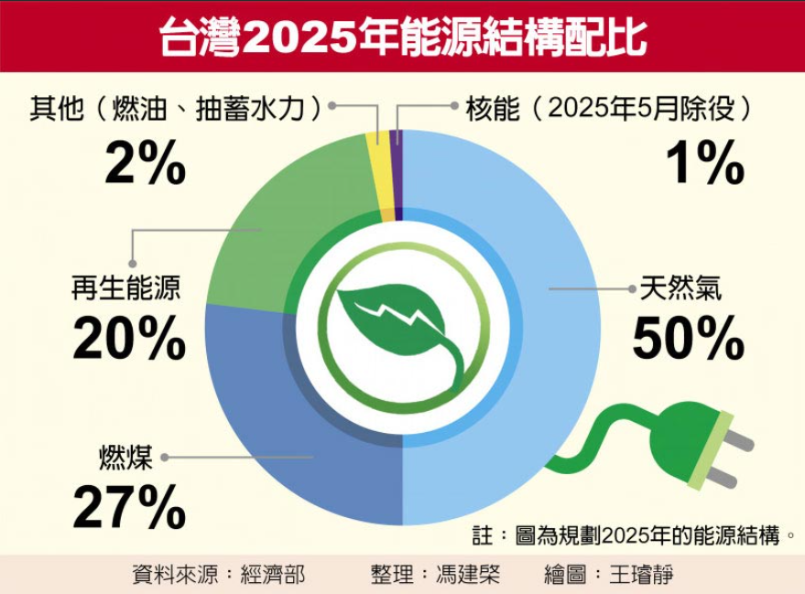
再生能源概況
Q.
為什麼要了解再生能源?
身在台灣，生活在這片土地上，我們都是與山海相伴的子民。2022年，我們國家的再生能源發電量佔整體發電量的8.3%，僅以微小差距超越核能的8.2%，這是再生能源首次全年度發電量超越核能。相較於前一年，再生能源發電量增長了36%。
透過政府目前公開的API資料，我們能夠更清晰地了解台灣再生能源發電的概況

Slide 11
再生能源概況
Q.
要用什麼方式呈現?
利用目前政府公開的API資訊中透過以下兩點讓大家了解目前再生能源的概況
簡單概述台灣目前主要再生能源的發電原理
透過串接API來揭露目前台灣再生能源的發電場址、發電量
如何讓人更有動機去閱讀死板的資料?

Slide 12

再生能源概況
idea.
設計一個互動式的資料顯示系統，通過簡單的按鈕和台灣的 SVG 圖示，我們能夠直觀地呈現各種資料，例如發電場址、站名、裝置容量。
透過資訊的可視化展示，讓使用者能夠即時獲取所需的資訊。這樣的設計不僅方便了民眾的查詢，也提高了資訊的傳達效率，讓大眾更加了解、關心台灣的能源議題。

Slide 13
元件化
3D 圖
header3D.vue
Principle.vue
buttonCreate.vue
Equipment.vue
Taiwan.vue
原理(太陽能)
按鈕與台灣SVG
原理(風力)
按鈕與台灣SVG
原理(水力)
按鈕與台灣SVG
RenewableEnergySource.vue

